Slide 1

圆的初步认识
青岛北山二路小学
刘 倩

Slide 2
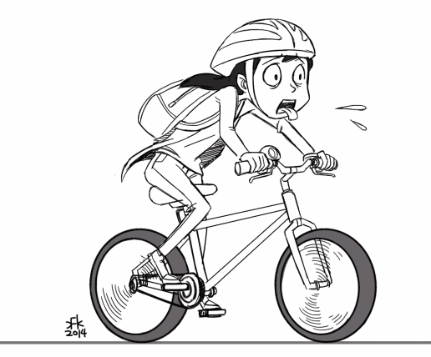



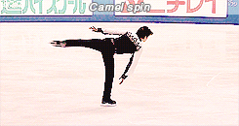

Slide 3
长方形
正方形
平行四边形
梯形
三角形
直边图形
圆是平面上的一种曲边图形
圆

Slide 4
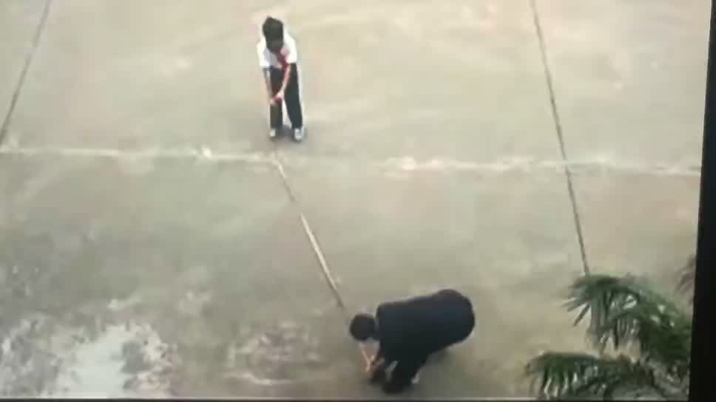

Slide 6
连接圆心和圆上任意一点的线段叫作半径。
.
.
.
O

Slide 7
小组合作：
1.根据画圆原理，设计画图工具。
2.用设计好的工具，在纸上画一个圆。
3.完成后组内交流你的设计想法。
4.遇到困难，请教组内讲解小先生。
（时间5分钟）
安全小提示：
请安全使用图钉，用时取出，用完立刻放回。

Slide 8
规范画圆：
1.请在第一个格子里用圆规规范地画两个不同大小的圆。
2.再在第二个格子里画两个圆，要与之前的两个圆不同。
3.画的时候体会圆心和半径的作用。

Slide 11

收获
知识 方法 感受

